Slide 1
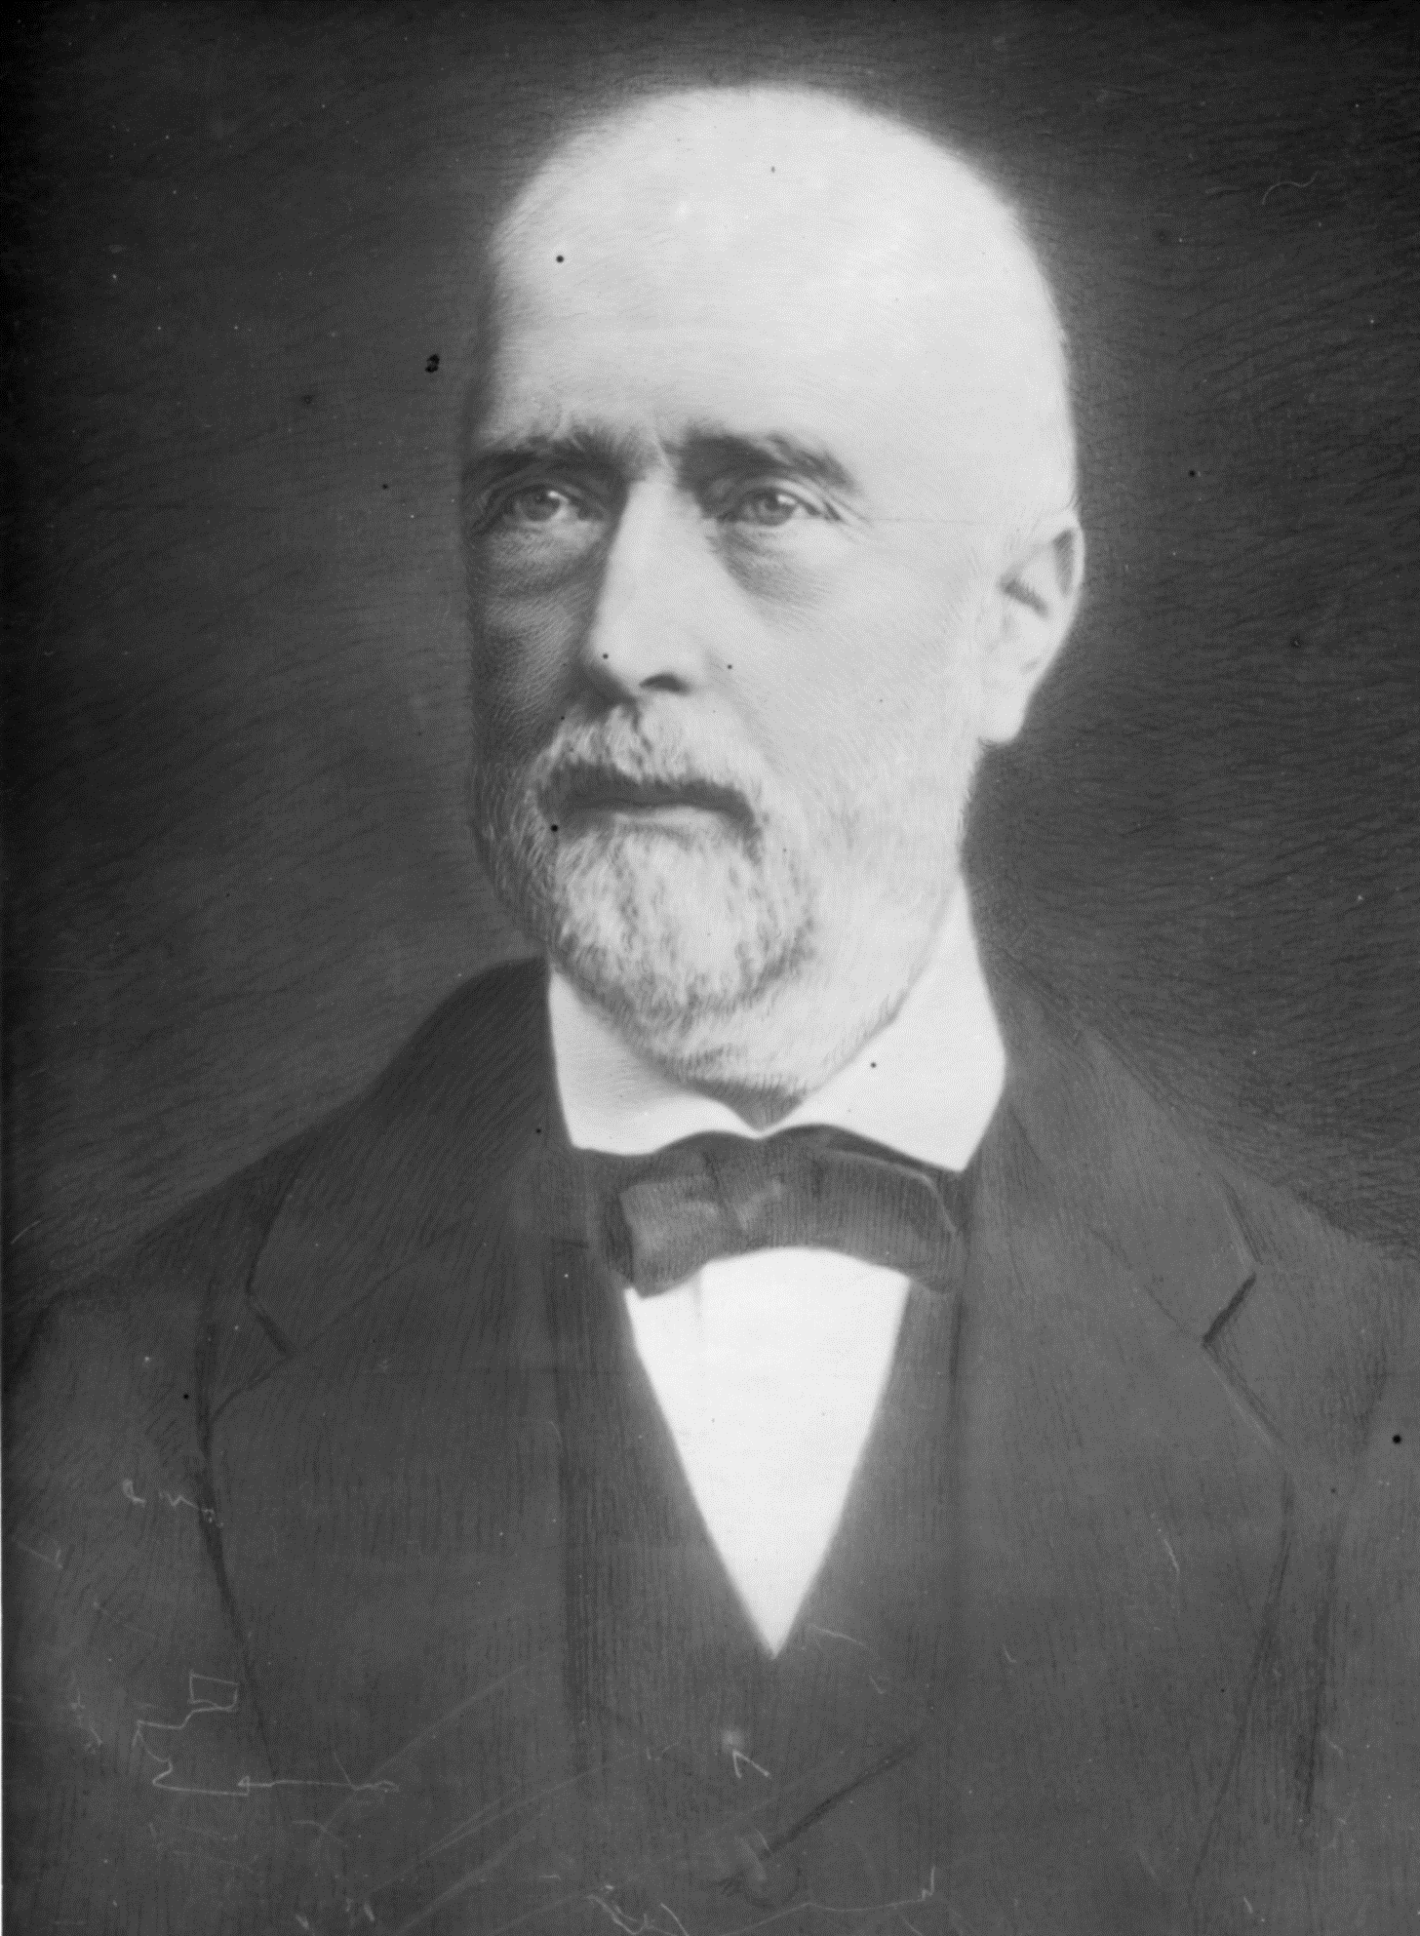
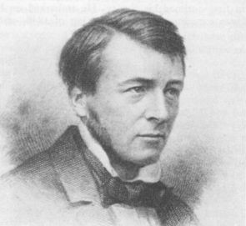
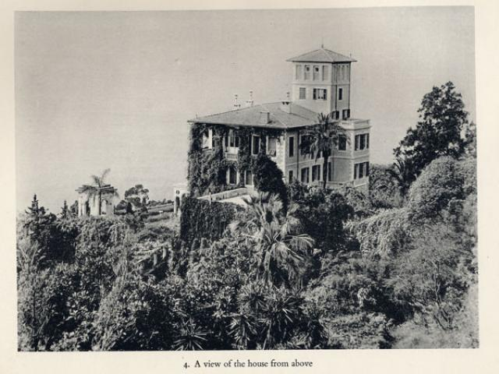
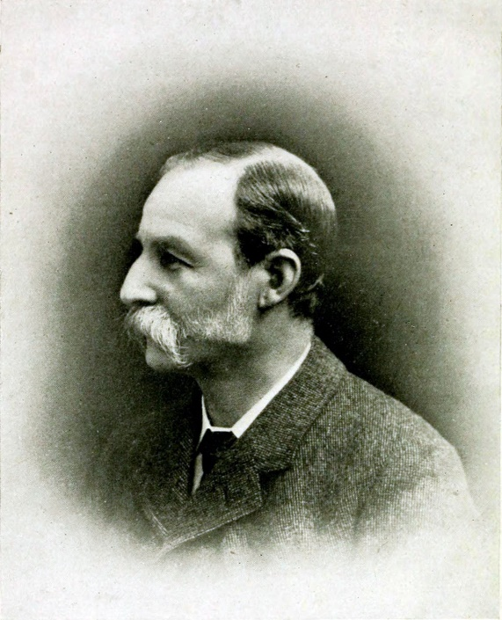
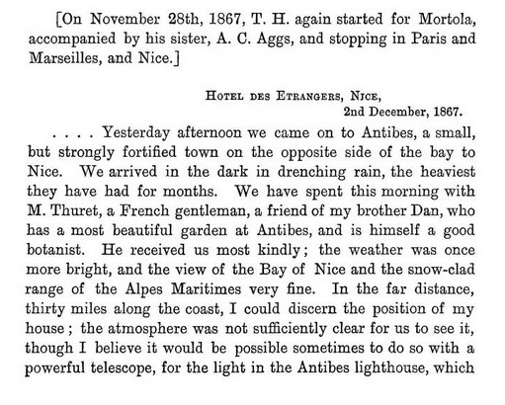
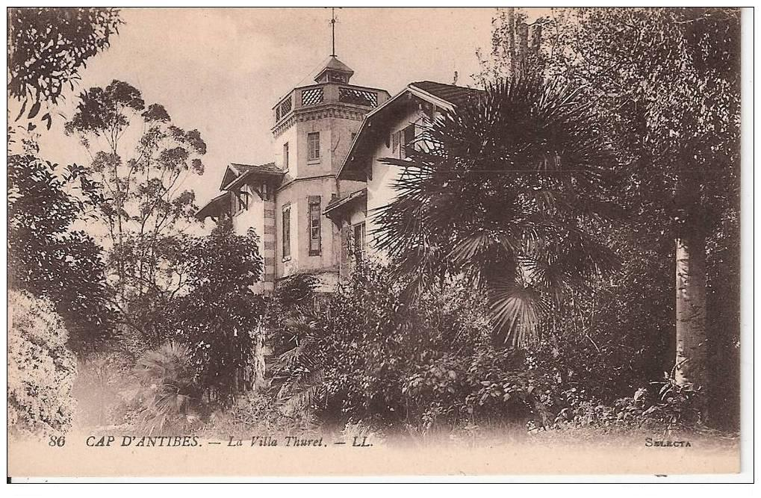
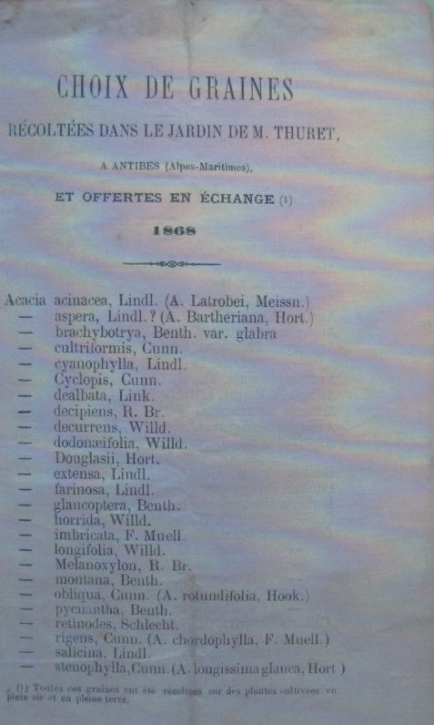
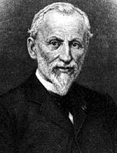
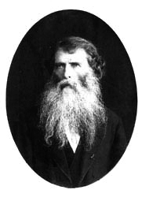
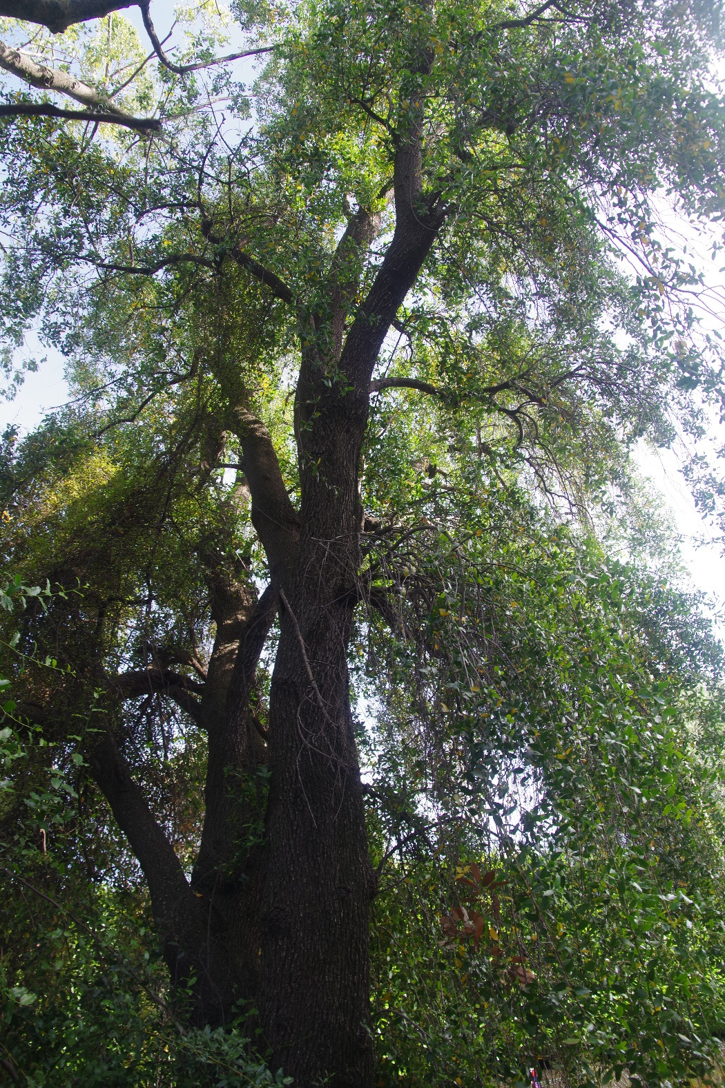
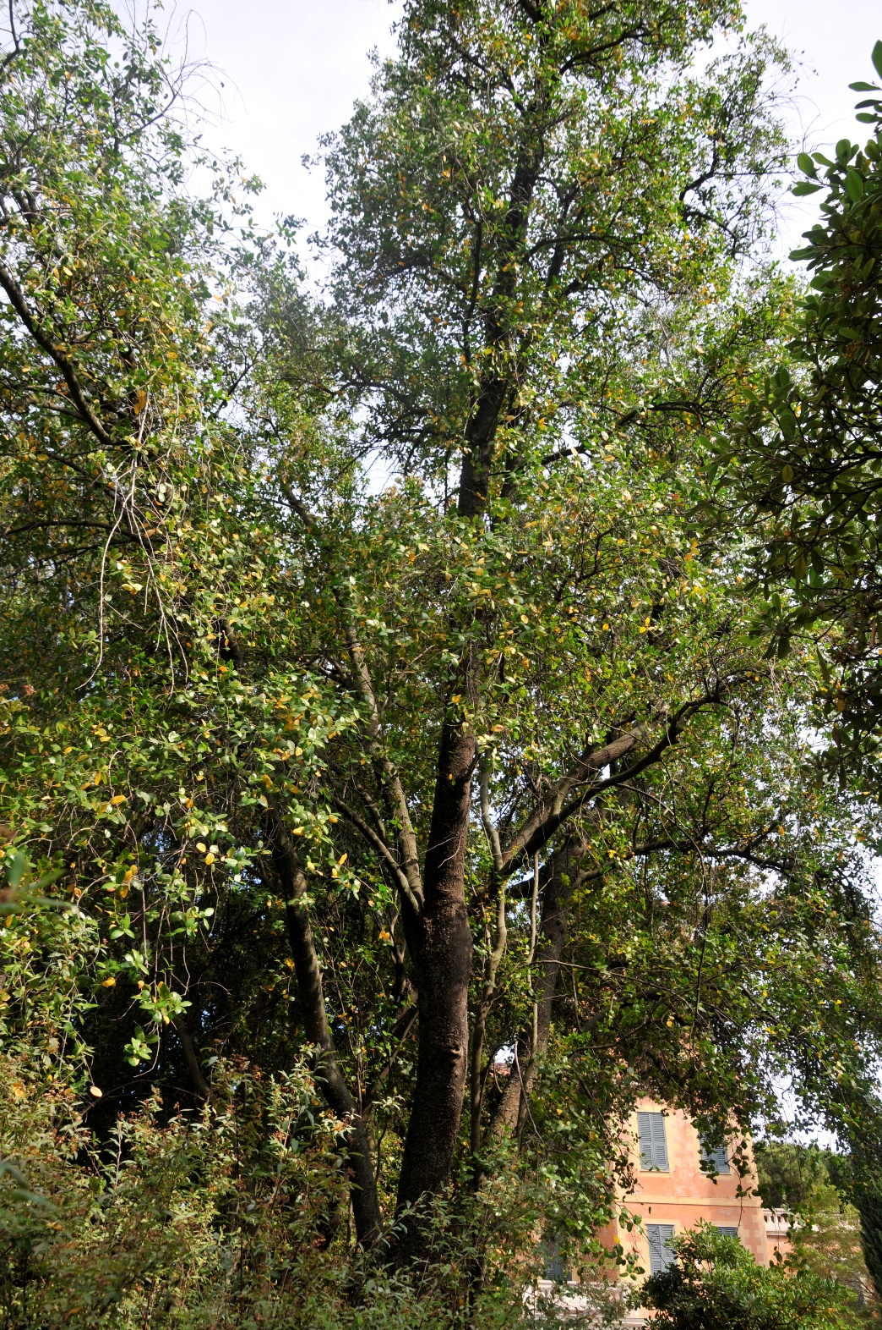
VILLA THURET – GIARDINI HANBURY
Un siècle et demi d’échanges.
Aujourd’hui: jumelage et projets communs
Unité expérimentale Villa Thuret : Thévenet J. ¹, Gili A.², Ducatillion C.²
¹UEFM - Domaine Saint Paul, Site Agroparc CS 40509 F-84914 Avignon cedex 9
²UEVT et jardin botanique - 90, chemin Raymond F-06160 Cap d’Antibes
Les botanistes Gustave Thuret et Daniel Hanbury ont été en contact de longue date au travers d’échanges de graines par l’intermédiaire de Joseph Decaisne du Jardin des Plantes de Paris. Il existe notamment, dans une correspondance entre Thuret et Decaisne, la trace d’un envoi de graines de D. Hanbury pour Antibes dès 1866 (Correspondances Thuret/Decaisne, archives Bibliothèque de l’Institut).
Daniel Hanbury
1825-1875
Gustave Thuret
1817-1875
Lorsque Thomas Hanbury, le frère de Daniel, revient de Chine et qu’il acquiert le Palazzo Orengo à La Mortola, il ne se passe que 7 mois avant que celui-ci fasse une première visite à Antibes. C’est probablement Daniel qui le lui conseille: « M. Thuret, a French gentleman, a friend of my brother Dan… » Letters of Sir Thomas Hanbury, 2 décembre 1867.
Palazzo Orengo
Thomas Hanbury
1832-1907
Le jardin Thuret a alors 10 ans de création. Tout laisse à penser que c’est, soit cette visite, soit une correspondance de Daniel avec Decaisne, qui a permis à Thomas de bénéficier du réseau d’approvisionnement en plantes exotiques de Thuret. Car dès le mois suivant, il plante un grand nombre d’arbres et d’arbustes provenant de Hyères, probablement des établissements Huber, un important fournisseur de Thuret (Letters of Sir Thomas Hanbury).
Villa Thuret
Letters of Sir Thomas Hanbury
Cette visite sera la première d’une longue liste et ce sera à chaque fois l’ occasion de faire des échanges de graines et de plantes. Il est à noter qu’un Index Seminum publié par Gustave Thuret a été retrouvé dans les archives Hanbury. Il s’agit du premier exemplaire en notre possession d’un document dont il n’était fait mention que dans des correspondances de Gustave Thuret.
Le décès de Gustave Thuret (1875) ne signera pas la fin de cette collaboration le Dr Bornet, son fidèle assistant assurant le premier relai, Charles Naudin continuant cette oeuvre. Puis viendra Poirault et ses successeurs au XXè siècle.
Index seminum Thuret 1868
Archives Hanbury
S’il y a une plante qui peut le mieux témoigner de l’histoire commune de ces deux jardins, c’est bien le Quillaja saponaria Molina.
L’étude des archives nous apprend que cet arbre est planté dans le jardin Thuret dès 1860, en provenance du Jardin des Plantes de Paris et que des graines sont expédiées par Thuret à divers correspondants à partir de l’année1869.
Edouard Bornet
1828-1911
Charles Naudin
1815-1899
Des graines de Quillaja sont reçues par Hanbury en 1872 en provenance d’Antibes.
Ces deux arbres sont toujours présents aujourd’hui.
D’après les archives exploitées à ce jour, les échanges de graines et de plantes vivantes ont concerné, pour la période 1867-1899, une centaine d’accessions pour chaque jardin.
Quillaja de la Villa Thuret
Quillaja du Giardini Hanbury
Centre PACA
Site de la Villa Thuret
http://www6.sophia.inra.fr/jardin_thuret
http://www.paca.inra.fr/
Jardin Botanique de la Villa Thuret
90, chemin Raymond
06160 Antibes – Juan les Pins FRANCE

